Slide 1
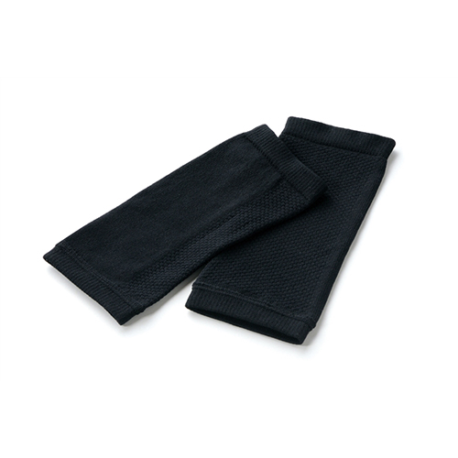
【提案書】
国産 遠赤ひざサポーター 2枚組
特徴
遠赤外線素材でしっかり膝を暖めてサポートしてくれるため、特にシニア世代におすすめのサポーターです。しかも安心安全な国産素材。イベントやキャンペーンの景品等に是非ご活用ください。
納期
納期スペース
仕様
素 材：綿・アクリル・ポリエステル・ポリウレタン
サイズ ：平置き時/約9×20cm(ひざ周り約24?48cm)
重 量：25g
包 装：ポリ袋入り
生産国：日本製
お見積
お見積りスペース

